Slide 1
第八课 打工
2018//11/22 吴明桦

Slide 2
生词
https://quizlet.com/342615079/flashcards

Slide 3
bomb
If you see the bomb, please clap.
https://quizlet.com/342619107/flashcards

Slide 4
一、不变调
一、不+1、2、3声→ 四声+ 1、2、3声
一、不+4声 →二声+四声

Slide 5
一 | Yì | 1声 | 天 tiān周zhōu z张hāng
 |  | 2声 | 年nián人rén 直zhí
 |  | 3声 | 碗wǎn 朵duǒ 起qǐ
 | yí | 4声 | 个gè定 dìng样 yàng 下xià
不 | bù | 1声 | 吃chī 喝hē 说shuō
 |  | 2声 | 忙máng 难nán 能néng
 |  | 3声 | 好hǎo 冷lěng 懂dǒng
 | bú | 4声 | 去qù 会huì 对duì 热rè

Slide 6
练习
不少
一生下来
不断
一点儿
一些
不太多
不是
不够
不用
不想想
不容易
做不出
不知道

Slide 7
声调练习
上个月父母给的零用钱，她不到十天就花完了，又跟妈妈要了一些，还是不够。

Slide 8
上个月父母
上个月父母给的零用钱，
上个月父母给的零用钱，她不到十天
上个月父母给的零用钱，她不到十天就花完了，
上个月父母给的零用钱，她不到十天就花完了，又跟妈妈
上个月父母给的零用钱，她不到十天就花完了，又跟妈妈要了一些，
上个月父母给的零用钱，她不到十天就花完了，又跟妈妈要了一些，还是不够。

Slide 9
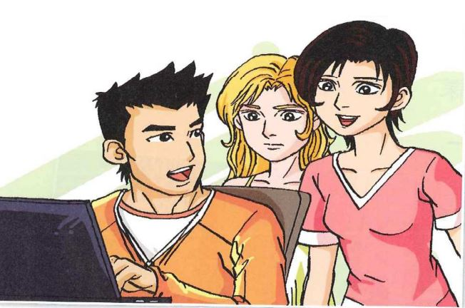

Slide 11
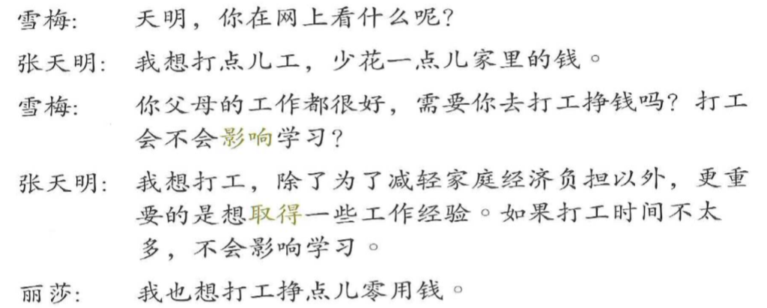

Slide 12
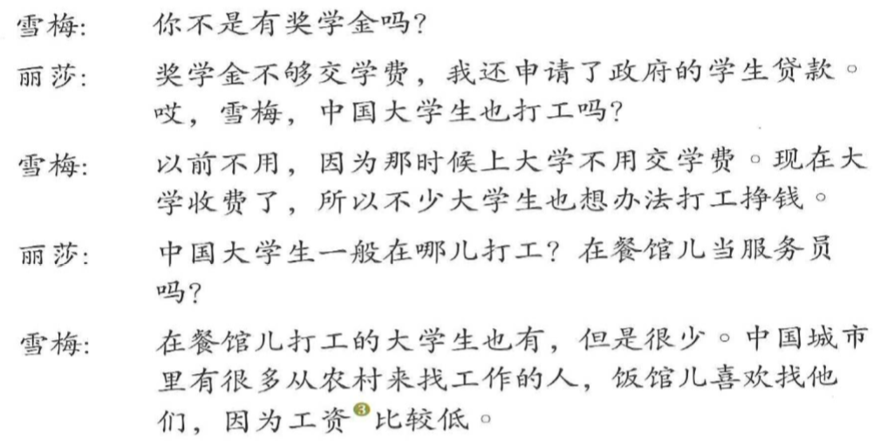

Slide 14
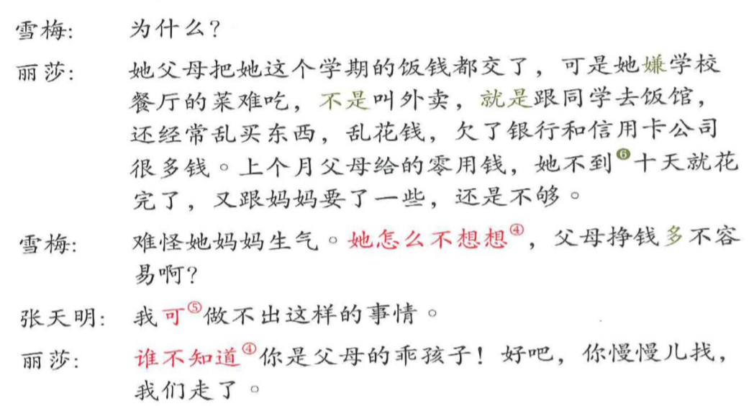
Notes:
大学时打工，你觉得早不早？
学生打工，你听说过可能碰到什么不好的事？

Slide 15
Directional complements suggesting result
By definition ,directional complements have to do with direction. For instance,来 signifies movement toward the speaker;上 indicates upward movement, and so on.
However, many directional complements do not actually deal with direction in a literal sense, but rather suggest a result or state of being. In this lesson, we have directional complements that express result.

Slide 16
Directional complements suggesting result
Verb + [Direction Complement]
他们希望两个孩子能受到良好的教育，所以孩子一生下来就开始给他们存教育费。
Here, 下来implies detachment or separation of one thing from another.
Similarly, we say 从本子上撕下一张纸来/把西瓜切下来一块

Slide 17
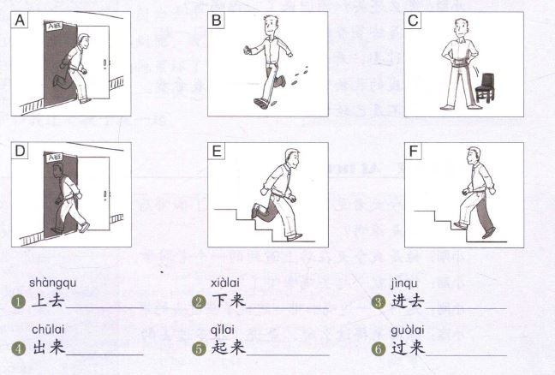
Directional complements suggesting result

Slide 18
Directional complements suggesting result
小狗 出去 房间
_____________________。
文中 回来 几瓶酒
_____________________。
天明 进去 办公室
_____________________。
我们 过去 一些书
_____________________。

Slide 19
来 connecting two verb phrases
When 来 connects two verb phrases with the second phrase indicating a purpose , it is similar to “to”, or” in order to “ in English.
大家决定开一个舞会来给他过生日。

Slide 20
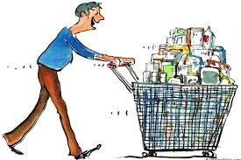
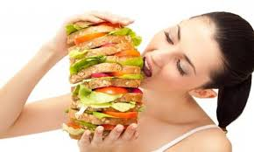
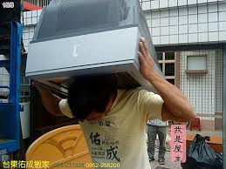
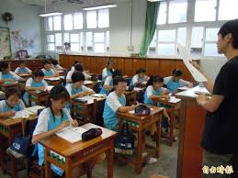
你来做什么？
来 connecting two verb phrases

Slide 21
The dynamic particle了(II)
We have already learned that了 can indicate the realization of an action or the emergence of a state.However, that does not mean that 了 is always required with completed actions
张天明的父母收入虽然不少，但是供天明和上大学，经济上还是有些压力。他们希望孩子们能受到良好的教育，所以孩子一生下来就开始给他们存教育费。

Slide 22
The dynamic particle了(II)
( )比赛一开始1，每个人都紧张2起来3。
( )从去年到现在，他慢慢1地存2不少的钱3，大家都很羡慕。
( )原来他觉得1身体不舒服2，难怪他今天没来3上4课。
( )我想1下2课3就去4。
( )昨天我给1姐姐2写3一封信。
Notes:
如果在句末又多加上一個「了」，說明動作到目前說話當下持續的時間長度，例如： A: 你今天的作業多不多？ B: 今天的作業很多，我寫了一個小時了，還沒寫完。

Slide 23
Rhetorical questions
Rhetorical questions are interrogative in form , but the speaker is really emphasizing a point rather than asking a real question of which an answer is expected.
他昨天没复习，怎么能考100分呢？

Slide 24
Rhetorical questions
你 想 进去？你 有 票 吗？
他 要 来 我 家？我 认识 他 吗？
我 已经 说 对不起 了。你 还 生气？
已经 十一 点 半 了！他 还 没 到 家？
六 个 月 大 的 宝宝 怎么 会 走路 呢？
你 怎么 能 这样 跟 你 父母 说话 呢？

Slide 25
Adverb可
可is employed in colloquial speech to lend force to a statement. You can leave out 可 without changing the meaning, but the tone of voice will be weakened.
我可做不出这样的事情。

Slide 26
Adverb可
我等了那么久，你来了。
→_____________________。
我不像你这么有钱，想买什么就买什么。
→_____________________。
这一个月的衣服，我洗完了。→_____________________。
丽莎真爱看电影，她每天都要看。
→_____________________。
这个药每四个小时吃一次，你别忘了。
→_____________________。

Slide 27
说到 speaking of
To expand on a topic already mentioned, we can say 说到
说到钱，我的同屋今天跟我说，他妈妈生气了，不给他钱了。

Slide 28
说到 speaking of
A：爸爸的头发越来越少了。
B：说到爸爸，___________。
A：昨天我写作业写到3点。
B：说到作业，___________。

Slide 29
不是A就是B（if it is not A,it is B;either A or B)
The pattern is often used to enumerate two predictable scenarios
她嫌学校餐厅的菜不好吃，不是叫外卖，就是跟同学去饭馆。

Slide 30
不是A就是B（if it is not A,it is B;either A or B)
老张去哪里了？（办公室、女朋友家）
→_____________________。
你在这家餐馆都吃什么？（糖醋鱼、芥兰牛肉）
→_____________________。
这里冬天的天气怎么样？（下雨、下雪）
→_____________________。
这是谁的书？
→_____________________。
你这两天忙什么？（查资料、写报告）
→_____________________。

Slide 31
多（how…it is!)
This is an adverb used as an intensifier in exclamatory sentences
Subj. + 多 + Adj.
学中文多有意思啊！

Slide 32
多（how…it is!)
一个人住，想做什么就做什么，很自由。
→_________________________。
你男朋友像做饭给你吃，你觉得自己做饭很麻烦。
→_________________________。

Slide 33
你觉得一边读书一边打工挣钱有什么好处？有什么坏处？
好处
坏处
1.
2.
3.
1.
2.
3.

